Slide 1

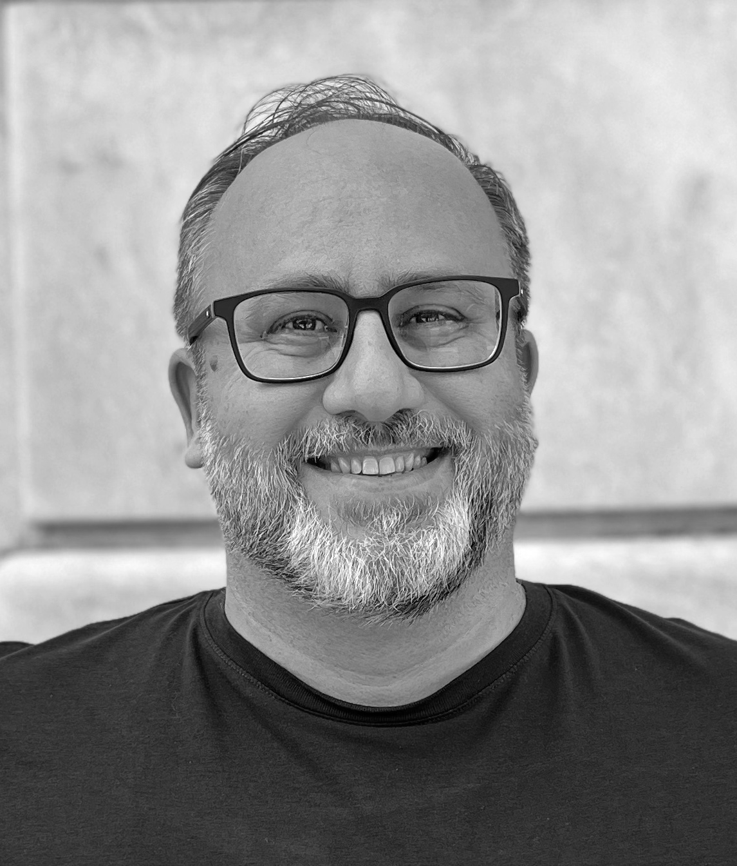
Remote Work & Leadership: The need for something new
Συμβουλευτικές Υπηρεσίες Ανθρώπινου Δυναμικού
Θεόδωρος Παναγιωτόπουλος | Σύμβουλος Ανθρώπινου Δυναμικού

Slide 2
H Τηλεργασία στην Ελλάδα
Η Τηλεργασία ή το Υβριδικό μοντέλο μειώνεται στα τελευταία έτη, αλλά έχει ακόμα ένα σημαντικό μέγεθος
Πηγή: Randstad Employer Brand 2023
21%

Slide 3
H Τηλεργασία ως εργαλείο προσέλκυσης
Η Τηλεργασία ή το Υβριδικό μοντέλο είναι το τρίτο σημαντικότερο εργαλείο των επιχειρήσεων για προσέλκυση Ανθρώπινου Δυναμικού
Πηγή: Randstad HR Trends 2023
34%

Slide 4
Ορισμός Ηγεσίας
Η ικανότητα ενός ατόμου να επηρεάσει και να καθοδηγήσει τα μέλη ενός οργανισμού προς συγκεκριμένα αποτελέσματα

Slide 5

Η εξίσωση της (εργασιακής) ευτυχίας
Ευτυχία = Πραγματικότητα - Προσδοκίες

Slide 6

Ξεκάθαρες προσδοκίες

Slide 7

Εξοπλισμός και Εκπαίδευση

Slide 8

Εστίαση περισσότερο στο «Τι» και λιγότερο στο «Πως»

Slide 9
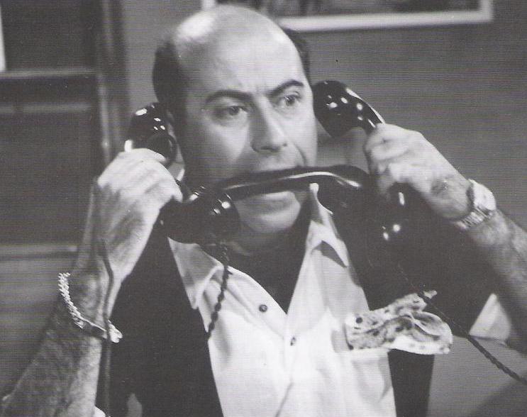
Προσωπική επαφή

Slide 10

Εμπιστοσύνη

Slide 11

Διαθέσιμοι/ες για τους συνεργάτες μας

Slide 12

Αποδοχή της διαφορετικότητας

Slide 13

Τακτικό Feedback

Slide 14
Τι πρέπει να αποφύγουμε

Slide 15
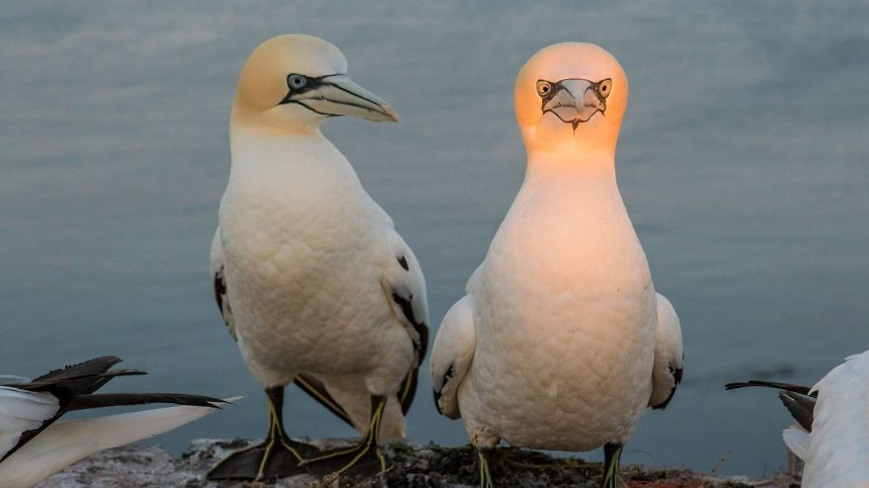
Micromanagement

Slide 16
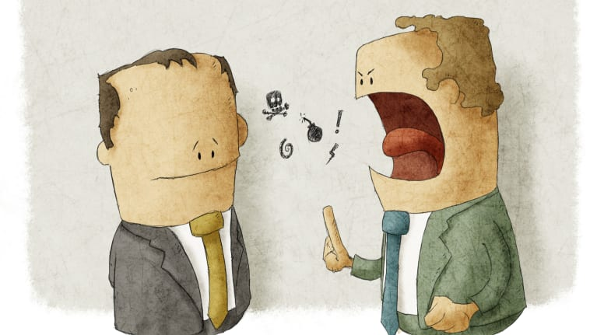
Ανοχή τοξικών συμπεριφορών και τεμπέληδων εργαζομένων

Slide 17

Θεόδωρος Παναγιωτόπουλος t.panagiotopoulos@humanvalue.co www.humanvalue.co
Ευχαριστώ πολύ για τον χρόνο σας!

